Slide 1

Satisfaction Clients
Excellence Relationnelle - Satisfaction Clients
Décrocher l’Or en 2024

Slide 2


Excellence Relationnelle - Satisfaction Clients
01
Un bilan et des perspectives
  Une année 2023 pleine de réussites
  Des clients très satisfaits
  Un environnement concurrentiel
SOMMAIRE
Nos ambitions en 2024
02
03
Optimiser le décroché de téléphone
  Le parcours téléphonique
  La part variable
  Nos 1ers résultats
  Retour des agences vertueuses
  Les fiches pédagogiques
04
Décrocher l’or en 2024

Slide 3

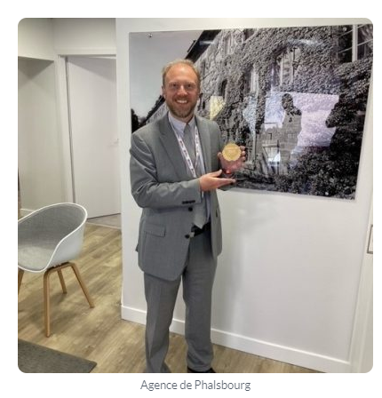
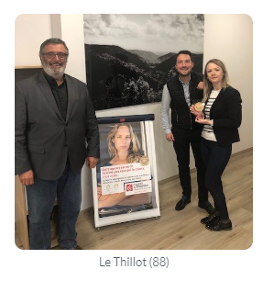
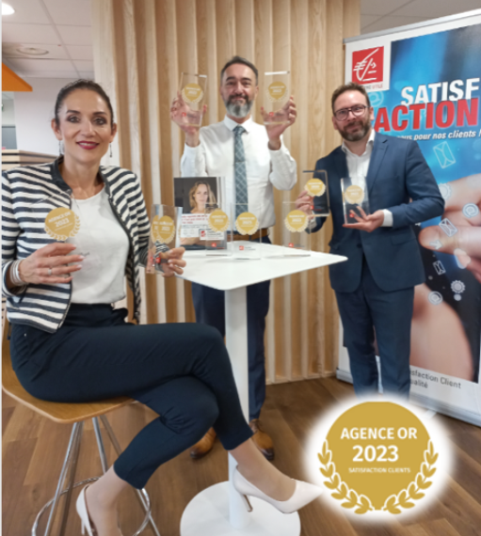
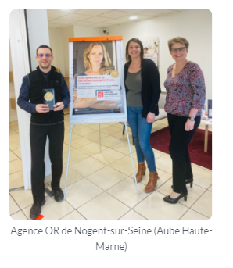
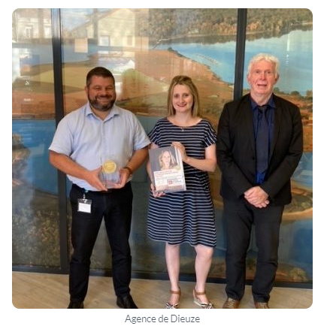
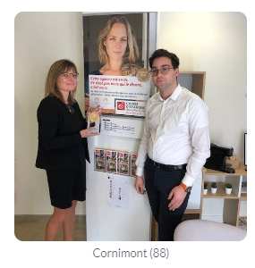
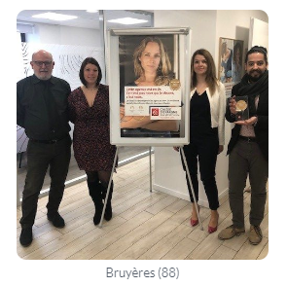
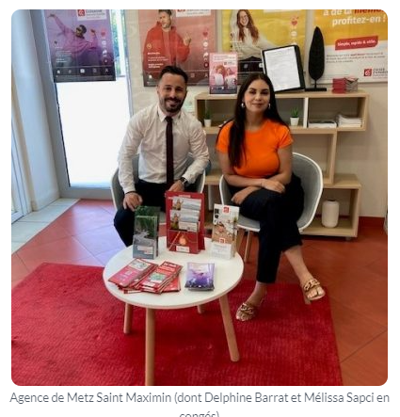
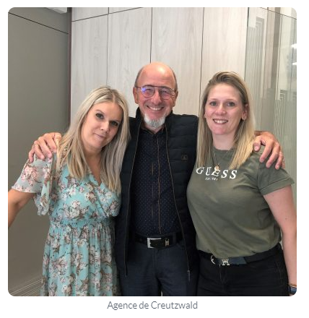
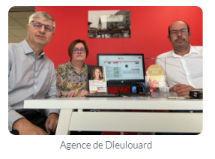
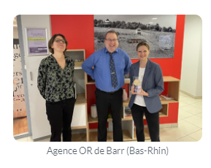
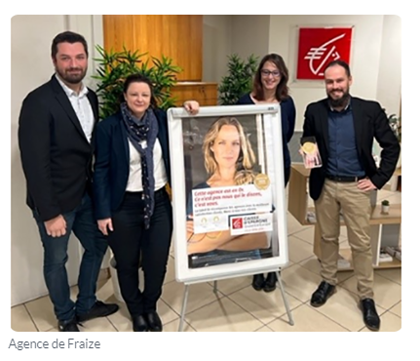

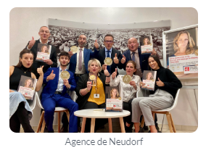
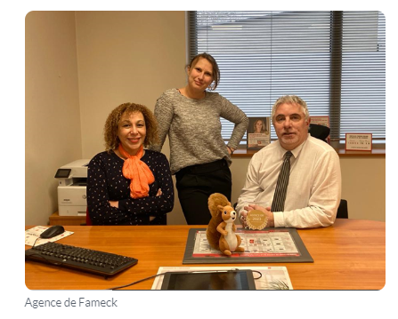
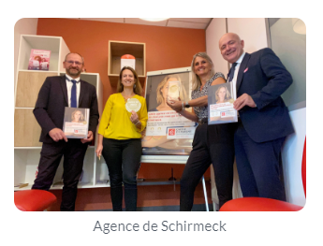
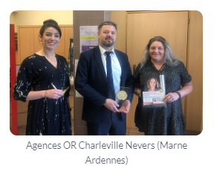
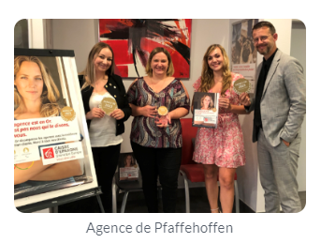
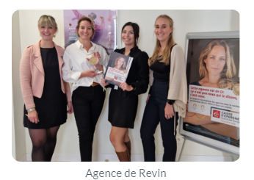
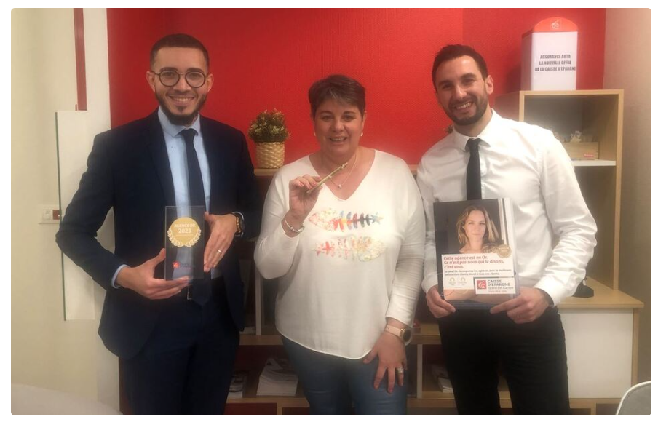



Un bilan et des perspectives
Excellence Relationnelle - Satisfaction Clients
  Une année 2023 pleine de réussites
Un NPS à + 15
(+5 points
en 1 an)
82% de nos points de vente ont un
NPS Positif
25% des agences ont décroché l’OR
Un grand bravo à nos agences OR 2023 !
Mettre le support en diaporama pour faire défiler les photos

Slide 4

Excellence Relationnelle - Satisfaction Clients
Un bilan et des perspectives
Des clients très satisfaits :
  De leur conseiller
  De la qualité des conseils et de l’expertise pour accompagner les projets
  De la rapidité de réponse aux emails
        Le levier incontournable pour faire évoluer notre NPS :
        La joignabilité téléphonique
        La CEGEE est en retrait sur l'accessibilité, aussi bien sur la ligne accueil que sur les lignes des conseillers

Slide 5



Excellence Relationnelle - Satisfaction Clients
Un bilan et des perspectives
Un environnement concurrentiel
Dans le secteur bancaire, 39% des clients
envisagent de quitter leur banque suite
à une mauvaise
expérience client
35% de nos clients
envisagent de
quitter la CEGEE
En 5 ans,
le fonds de commerce
de la CEGEE
a baissé de 14%
Dans un marché saturé avec 96,7% des Français détenteurs d’un compte courant, la CEGEE doit se démarquer de ses concurrents pour pouvoir conquérir de nouveaux clients et les fidéliser.​

Slide 6
Nos ambitions EN 2024
Excellence Relationnelle - Satisfaction Clients
Un NPS à +20
+5points
Toutes nos agences
avec un NPS positif
100%
50% de nos agences
sur le podium Or*
50%
* 50% de clients promoteurs (9 et 10) Enquête SAE Glissant N-1

Slide 7


Optimiser le décroché de téléphone
Pour maitriser les parcours téléphoniques
Ligne Accueil
Ligne Conseiller disponible
Ligne Conseiller absent moins de 24h
Ligne Conseiller absent plus de 24h
FAQ Téléphonie
Lexique Téléphonie

Slide 8
LE Parcours TELEPHONIQUE LIGNE ACCUEIL
70% des appels en 2023
Si non réponse après
6 sonneries
Le client appelle
sur la ligne agence
Le langage naturel guide le client selon l’objet de son appel
Le client est mis en relation
avec l’accueil de son agence
(sonnerie sur tous les postes de l’agence)
Message de dissuasion
Ligne accueil
Un numéro par agence
Numéro géographique 03 XX XX
Non surtaxé
(coût d’un appel local)
Selon le motif exprimé par le client, son appel est dirigé vers le canal adéquat
Le client est mis en relation
avec le CRC, la DSC ou une Filiale
(BPCEA, BPCE Financement …)
Fin de l’appel
Message indiquant que tous les conseillers sont indisponibles et
invitant le client à renouveler son appel
Notes:
Cadre des parcours client :
On s’appuie sur l’attente du client ➔ avoir un conseiller au bout du fil
Les 2 parcours s’articulent autour du collectif de l’agence ➔ solidarité d’équipe
Pas de relai vers CRC
Plus de messagerie

Slide 9
LE Parcours TELEPHONIQUE LIGNE CONSEILLER disponible
Si non réponse avant 6 sonneries
Le client appelle
sur la ligne Conseiller
Si Appel
non décroché avant 3 sonneries
être mis en relation
avec un autre conseiller
SVI
(Serveur Vocal Interactif)
Si non réponse avant 6 sonneries
1
Demande de rappel
➔ notification mail au conseiller
→ 2 choix proposés
aux clients identifiés
Interception possible
dès la 3ème sonnerie par l’ensemble des collaborateurs
être rappelé
par son conseiller
2
NB : les appels des lignes conseillers ne peuvent être pris en charge par le CRC

Slide 10

Appel conseiller absent MOINS de 24h00
Sonnerie sur tous les postes
Être mis en relation avec un autre conseiller
Le client appelle sur la ligne du Conseiller INDISPONIBLE
1
Si non décroché après 6 sonneries, demande de rappel @ dans la messagerie du conseiller
+ dans la BG
si paramétrée au préalable
(process ➔ clic)
SVI : Message vocal pour le client
→ 2 choix proposés
aux clients identifiés
Pas de sonnerie sur le poste du conseiller
Être rappelé par son conseiller
Demande de rappel @ dans la messagerie du conseiller
+BG si paramétrée au préalable
2
NB : les appels des lignes conseillers ne peuvent être pris en charge par le CRC

Slide 11
Appel conseiller absent plus de 24h00
Message vocal pour le client :
«Votre conseiller est absent, nous vous mettons en relation avec un autre conseiller de l’agence» ​
Si non décroché après 6 sonneries, demande de rappel @ dans la messagerie du conseiller + dans la BG si paramétrée au préalable
Le client appelle sur la ligne du Conseiller ABSENT
Sonnerie sur tous les postes
Pas de sonnerie sur le poste du conseiller
NB : les appels des lignes conseillers ne peuvent être pris en charge par le CRC

Slide 12

Optimiser le décroché de téléphone
Intégration dans la part variable 2024
Moyenne proportionnelle du taux de décroché
des lignes Accueil et lignes Conseillers
Déclenchement de la PV à
58% du taux de décroché
Un parcours construit
autour du collectif

Slide 13

Optimiser le décroché de téléphone
Des résultats encourageants en janvier 2024
Un taux de décroché moyen
à 69 %
(contre 52% en janvier 2023)
1/3 de réitération en moins
(20% d’appels en moins
par rapport à janvier 2023)
80% des agences éligibles à
la Part Variable téléphonie 2024

Slide 14

Optimiser le décroché de téléphone :
Qu’en pensent nos agences vertueuses ?
Excellence Relationnelle - Satisfaction Clients
le langage naturel permet au client d’être dirigé directement vers le bon interlocuteur
Adeline Viot
DA Rocroi
Mypremium est systématisé à chaque absence
Barbara Perrot
DA Brumath
Nous expliquons à nos clients le parcours et le serveur vocal
Corentin Felbinger
DA Rixheim
Répondre directement à nos clients permet d’éviter la réitération des appels
Patrice Schneider
DA Maizières Les Metz
la Satisfaction client est une priorité
Barbara Perrot
DA Brumath
l’équipe est investie au quotidien sur ce critère
Adeline Viot
DA Rocroi
la réactivité et le sens du service sont les moteurs de la réussite
Mikael Cardoso
DA Arcis sur Aube
Tous les collaborateurs répondent au téléphone
Adeline Viot
DA Rocroi
Notre réussite est due à la solidarité d’équipe
Claire Provin
DA Golbey
La clef de la réussite est l’esprit d’équipe et l’entraide
Natacha Noel
DA Blainville

Slide 15

Optimiser le décroché de téléphone
Pour aller plus loin ➔ fiches pédagogiques
Le décroché de tél ligne AGENCE
Le décroché de tél ligne CONSEILLER
Les levées d’Anonymat
La Facilité à Joindre
Les Podiums de la Satisfaction
Le NPS

Slide 16


LE DÉCROCHÉ DE TÉLÉPHONE ACCUEIL
L’aspect technique
Si non réponse après
6 sonneries
Le client appelle
sur la ligne agence
Le langage naturel guide le client selon l’objet de son appel
Le client est mis en relation
avec l’accueil de son agence
(sonnerie sur tous les postes de l’agence)
Message de dissuasion
Ligne accueil
Un numéro par agence
Numéro géographique 03 XX XX
Non surtaxé
(coût d’un appel local)
Selon le motif exprimé par le client, son appel est dirigé vers le canal adéquat
Le client est mis en relation
avec le CRC, la DSC ou une Filiale
(BPCEA, BPCE Financement …)
Fin de l’appel
Message indiquant que tous les conseillers sont indisponibles et
invitant le client à renouveler son appel
Le langage naturel :
  Le client exprime le motif de son appel et le langage naturel dirige le client vers le canal adéquat
FICHE PÉDAGOGIQUE : LE DÉCROCHÉ DE TÉLÉPHONE ACCUEIL

Slide 17


Les Bonnes Pratiques
Animation
Suivre le taux de décroché dans l’outil de pilotage « Power BI Téléphonie »
Partager le parcours téléphonique avec l’équipe
Vis-à-vis des clients
Expliquer le parcours téléphonique, pour que nos clients comprennent et utilisent les avantages du langage naturel
Partager les préférences de contact
  Téléphone
  Mail
Vis-à-vis des collaborateurs
Décrocher dès les 3 premières sonneries, pour s’économiser des sonneries supplémentaires dans les bureaux
Décrocher le « SUP ACCUEIL » en bureau dès que possible (solidarité d’équipe), pour réduire la réitération d’appel
FICHE PÉDAGOGIQUE : LE DÉCROCHÉ DE TÉLÉPHONE ACCUEIL

Slide 18
LE DÉCROCHÉ DE TÉLÉPHONE CONSEILLER
L’aspect technique
Si non réponse avant 6 sonneries
Le client appelle
sur la ligne Conseiller
Si Appel
non décroché avant 3 sonneries
être mis en relation
avec un autre conseiller
SVI
(Serveur Vocal Interactif)
Si non réponse avant 6 sonneries
1
(Supervision : appels décrochés suite au choix 1)
Demande de rappel
➔ notification mail au conseiller
→ 2 choix proposés
aux clients identifiés
Interception possible
dès la 3ème sonnerie par l’ensemble des collaborateurs
être rappelé
par son conseiller
2
Taux d’interception : appels interceptés par un autre conseiller avant le déclenchement du SVI
FICHE PÉDAGOGIQUE : LE DÉCROCHÉ DE TÉLÉPHONE CONSEILLER

Slide 19
Les Bonnes Pratiques
Animation
Suivre le taux de décroché dans l’outil de pilotage « Power BI Téléphonie »
Partager le parcours téléphonique avec l’équipe
Valoriser le taux de décroché conseiller, via la part variable
Echanger sur le taux de décroché individuel avec son manager
Vis-à-vis des clients
Communiquer le parcours téléphonique
Partager les préférences de contact avec le client :
  Choix 1 : parler à un autre conseiller
  Choix 2 : être rappelé par son conseiller
Souligner l’importance du contrat de joignabilité
Informer les clients du renvoi vers un serveur vocal, pour les appels émis en dehors des horaires d’ouverture
Vis-à-vis des collaborateurs
Décrocher dès les 3 premières sonneries, pour minimiser les sonneries dans les autres bureaux
Intercepter (solidarité d’équipe), pour réduire la réitération d’appel des clients
Rappeler les clients dans la demi-journée
Transférer la notification de rappel vers la boite générique de l’agence
Paramétrer le gestionnaire d’absence avant ses congés, formations, réunions
Planifier des plages pour rappeler les clients
FICHE PÉDAGOGIQUE : LE DÉCROCHÉ DE TÉLÉPHONE CONSEILLER

Slide 20
Les levées d’anonymat
L’aspect technique
Définition
Les attendus
Client(e) qui choisit de révéler son identité lors de sa participation à nos enquêtes de satisfaction QHD et SAE
Les clients souhaitent un contact en retour
  Client satisfait ➔ un appel de courtoisie s’impose et / ou mail de remerciement personnalisé
  Client mécontent ➔ rappeler le client pour traiter l’insatisfaction
Le mode de calcul
Les outils
Sur Planet’CEGEE – Mes Accès Métier – Satisf’Action :
  Nos Clients Online, pour toutes les levées d’anonymat, tant QHD que SAE
  Les levées d’anonymat apparaissent aussi sur la synthèse personne
Le suivi distingue les levées positives et les levées négatives
La saisie du traitement des levées d’anonymat
apparaît également dans le suivi
FICHE PÉDAGOGIQUE : LES LEVÉES D’ANONYMAT

Slide 21
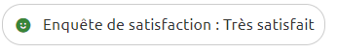
Les Bonnes Pratiques
Animation
Impliquer l’équipe dans le traitement des levées d’anonymat
S’appuyer sur un référent qualité
Installer un process de traitement personnalisé, selon la levée d’anonymat positive ou négative
En préparant les entretiens
Consulter l’indicateur satisfaction dans la synthèse client,
  pour s’appuyer sur la note et les commentaires des levées d’anonymat
Consulter contact 360, pour s’assurer de l’envoi potentiel du questionnaire QHD dans les trois mois précédents.
La levée d’anonymat, levier de la recommandation
Recontacter dans la semaine, pour marquer l’importance de la levée d’anonymat
Remercier, quelle que soit son évaluation
S’appuyer sur un client promoteur, pour valoriser la recommandation active et ainsi développer la conquête
Capitaliser, en encourageant à répondre aux enquêtes à venir
  un promoteur QHD peut devenir un promoteur SAE
Pendant la semaine
Planifier des plages de traitement des levées d’anonymat
Contacter les clients, afin de les remercier ou pour répondre à leur mécontentement
FICHE PÉDAGOGIQUE :
LES LEVÉES D’ANONYMAT

Slide 22
La Facilité à Joindre
L’aspect technique
Définition
La Question
C’est la mesure de la satisfaction perçue par le client sur la facilité à joindre son interlocuteur, quel que soit le canal utilisé
La facilité à joindre n’est pas le taux de décroché
«Comment avez-vous apprécié la facilité à joindre votre interlocuteur pour effectuer cette démarche ?»
Le mode de calcul
Les outils
Sur Planet’CEGEE – Mes Accès Métier – Satisf’Action :
  L’enquête à chaud QHD
  Nos Clients On-Line
Taux de Satisfaction TS-I
=
% clients très satisfaits
-
% clients peu satisfaits + clients pas du tout satisfaits
FICHE PÉDAGOGIQUE : LA FACILITÉ à JOINDRE

Slide 23
Les Bonnes Pratiques
Animation
Suivre les performances de l’accessibilité, via Nos Clients On line
Partager les résultats en réunion hebdo/brief pour
S’appuyer sur la part variable, pour améliorer la joignabilité de votre agence
Au quotidien
Valoriser la solidarité d’équipe → l’accessibilité c’est l’affaire de tous
Prioriser le décroché d’appel (hors rendez-vous client)
Traiter quotidiennement la boîte mail « agence »
Activer le gestionnaire d’absence mail avant de partir en vacances ou en formation
Dans la relation client
Mettre à jour les numéros de téléphone et adresses mails (privé, pro, portable)
Contacter nos clients, pour ancrer le lien relationnel
Partager le contrat relationnel, en déterminant les canaux et horaires de contacts préférés
Privilégier le téléphone pour répondre à une demande par mail, afin de valoriser la relation client
Accuser réception, si la réponse à une demande mail dépasse 24 h, et s’engager sur un délai de réponse
FICHE PÉDAGOGIQUE :
LA FACILITÉ à JOINDRE

Slide 24
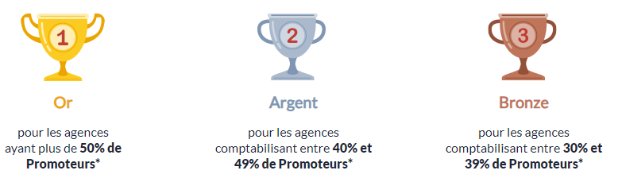
LES PODIUMS DE LA SATISFACTION
L’aspect technique
Définition
La Question
Les Podiums de la Satisfaction sont déterminés
par la proportion de clients promoteurs
(note de 9 ou 10) de l’enquête à froid Satisfaction de l’Agence à l’Entreprise.
« Sur une échelle de 0 à 10, dans quelle mesure recommanderiez-vous la Caisse d’Epargne Grand Est Europe à un proche ou à un collègue ? »
Le mode de calcul (sur 12mois glissants)
Les outils
Sur Planet’CEGEE – Mes Accès Métier – Satisf’Action :
  Les podiums SAE - sur quelle marche sommes-nous ?
  Podiums OR ARGENT BRONZE
FICHE PÉDAGOGIQUE : LES PODIUMS DE LA SATISFACTION

Slide 25


Les Bonnes Pratiques
Animation
S’appuyer sur un référent satisfaction
Challenger les collaborateurs, pour atteindre le PODIUM OR
S’appuyer sur la part variable, pour développer le taux de visite du portefeuille
Vis-à-vis des clients
Remercier les clients de la confiance qu’ils nous accordent
Valoriser le label OR avec nos clients, pour développer la recommandation active
Vis-à-vis des collaborateurs
Promouvoir les enquêtes avec tous les clients satisfaits
Mettre en avant les note 9 et 10, pour augmenter le nombre de promoteurs
Contacter nos clients, pour ancrer le lien relationnel
Avancer ensemble autour d’un projet commun : « Décrocher l’OR »
FICHE PÉDAGOGIQUE : LES PODIUMS DE LA SATISFACTION

Slide 26
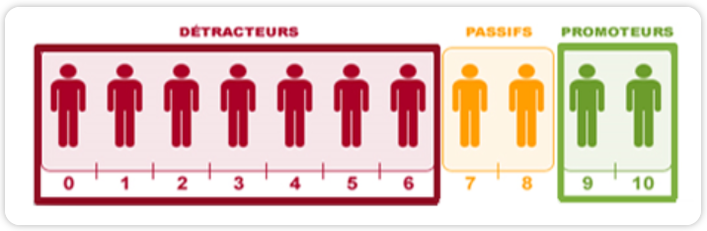

LE NPS
L’aspect technique
Définition
La Question
« Sur une échelle de 0 à 10, dans quelle mesure recommanderiez-vous la Caisse d’Epargne Grand Est Europe à un proche ou à un collègue ? »
Le NPS – Net Promoter Score- est l’indicateur de la Recommandation
Le mode de calcul
Les outils
Sur Planet’CEGEE – Mes Accès Métier- Satisf’Action :
  Le NPS à froid ➔ l’enquête SAE
  Le NPS à chaud ➔ l’enquête QHD
FICHE PÉDAGOGIQUE : LE NPS

Slide 27
Les Bonnes Pratiques
Animation
Avant un Rendez-Vous
Consulter l’indicateur satisfaction dans la synthèse client,
  pour s’appuyer sur la note et les commentaires des levées d’anonymats lors de l’entretien
Impliquer et valoriser l’équipe par une communication régulière des résultats
Partager les performances de l’agence, via le baromètre de la part variable
Pendant un Rendez-Vous
Promouvoir l’enquête à chaque contact utile (face à face, mails ou tel), pour augmenter le nombre de répondants
Inviter les clients à « lever l’anonymat », afin de développer la recommandation active
Mettre en avant les notes 9 et 10, pour augmenter la proportion de promoteurs
FICHE PÉDAGOGIQUE : LE NPS

Slide 28
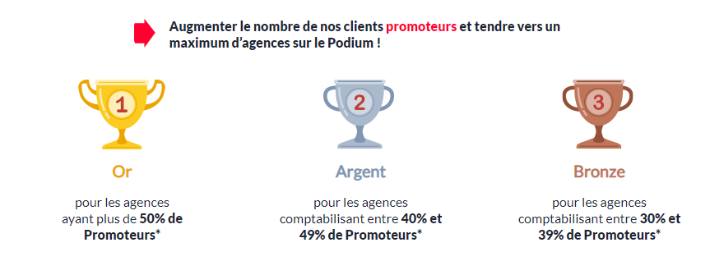

COMMENT DECROCHER LE LABEL OR ?
Excellence Relationnelle - Satisfaction Clients
Rappel du dispositif et des critères 2024
Pourcentage de clients promoteurs (9 et 10) de l’enquête SAE qui détermine le métal obtenu (Or, argent, bronze) d’un point de vente
Classement établi à partir de l’enquête SAE sur les résultats glissants des 12 derniers mois
Nouveauté en 2024 : le label est dorénavant attribué par site (point de vente), au lieu de par agence.

Slide 29



DECROCHER L’OR EN 2024
Excellence Relationnelle - Satisfaction Clients
En 2023, 81% de nos points de vente sont montés sur le podium.
25% de nos agences ont décroché l’OR en 2023.
La CEGEE ambitionne de doubler le nombre de ses agences OR en 2024.
25% OR
34%
ARGENT
22%
BRONZE

Slide 30
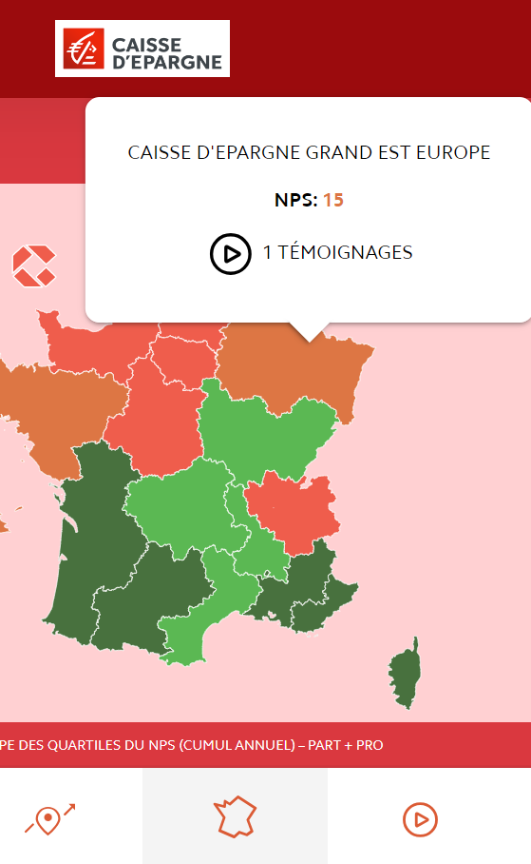


SUIVRE LES PODIUMS
Excellence Relationnelle - Satisfaction Clients
Pour suivre les marches du podium de mon point de vente cliquez ici :
Météo Satisfaction clients
Accès : Planet CEGEE, Mes accès métiers, Espace Satisfaction, Météo SAE

Slide 31
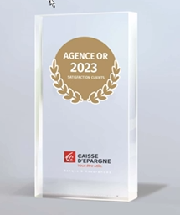
LE LABEL OR
Excellence Relationnelle - Satisfaction Clients
Remise d’un KIT agence Or pour tous les points de vente sur le Podium Or à fin janvier 2024
Les KITS OR seront envoyés courant février aux points de vente concernés :
            Trophée Agence OR 2024
            Chevalets
            Stickers Agence Or
            Stylos Or

